Slide 1
Maladies neurodégénératives et IA:
vers une approche intégrative
Marco Lorenzi
Université Côte d’Azur, Inria Sophia Antipolis
Epione Research Group
Notes:
Bonjour a tous,
Je voudrais d’abord remercier les organisateurs pour cette invitation a presenters dans cet evenement prestigieux.
Dans mon exposé je voudrais vous donner une panoramique de la recherche faite par moi et mes collaborateurs dans le domain de l’apprentissage en santé, notamment pour l’etude des maladies neurodegeneratives.

Slide 2
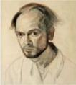
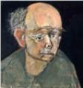
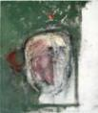
William Utermolhen (1933-2007)
Self-portraits
1967
1996
1997
1998
1999
2000
1995: diagnosis of Alzheimer’s disease
Notes:
Pour introduire le probleme, je voudrais montrer cette serie des autoportraits de ce paintre americaine.
Je trouve que l’evolution dans les portraits est une tres clair example des effects terribles des maladies neurodegenrratives, comme la maladie d’Alzheimer, dans la vie de une personne.

Slide 3
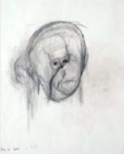
Alzheimer’s disease and Neurodegenerative disorders
Language problems
Memory loss
Functionality loss
Apraxia
Memory impairment
Mood alterations
Human and social costs
Most costly disease in Europe and USA
Long-term care
Median life expectancy of 9 years
[Castro et al., Dement Neuropsychol. 2010]
Impact on caregivers
66-75% of average family income
[Castro et al., Dement Neuropsychol. 201]
Global Health care
50 million people affected in 2018
1 trillion $ cost worldwide in 2018
Source World Alzheimer Report 2018 (alz.co.uk)
Notes:
Cette maladie a aussi une effet devastante pas seulement pour les patients, mais aussi pour les familles et pour la societé entiere.
Le problemes ne sont seulement humaines, mais aussi economiques.

Slide 4
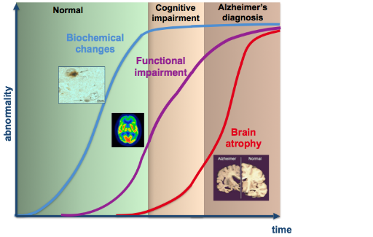
Dynamics of neurodegeneration
Jack et al, Lancet Neurol 2010;
Frisoni et al, Nature Rev Neurol 2010
Genetics
?
abnormality
Vascularity
Sociodemographic
…
15-30 years time span
time
Microbiome
Notes:
Pour cette raison il y a des gros efforts de recherche pour mieux comprendre et soigner les maladies neurodegeneratives.
Aujourd’hui on connait que Alzheimer se developpe pendant un periode de jusqu’au 30 ans, et la progression est charaterisée par changements a niveau moleculaire, fonctionelle et structurelle du cerveau.
Ces changements accompagnent les stades differents de la maladie: normalité, troubles cognitives legeres, et diagnostique de demence. En plus, aujourd’hui on connait que on a beaucoup des autres facteurs, comme la genetique, les problemes vasculaires, les aspects socio-demographiques, et meme le microbiote.
Le probleme est que on connait pas comme ces facteurs interaggissent pour determiner la maladie, et pour cette raison on n’a pas encore un medicament efficace pour arreter ou retarder la progression pathologique chez les patients.

Slide 5
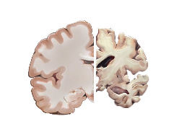
Data Science meets biomedical research
Introduction
Statistical learning
Neurology
+
Statistical learning
- formalizes hypothesis into models
- verifies models by means of data
A discipline to answer challenging questions in medicine
Notes:
C’est ici que la science des donnees joue un role fondamentale.
Grace a l’analyse statistique on est capable des formaliser des hypothese biologiques dans ce que on appel modeles, et successivements de les tester en interrogent les observations.
Donc, la science des donnees est un discipline que nous permette de repondre aux questions fondamentales en medicine.

Slide 6
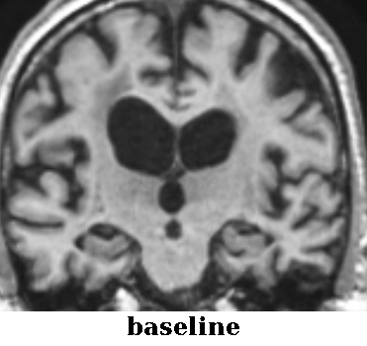
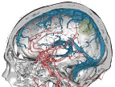
Data Science meets biomedical research
Introduction
- Better understanding of the pathology
How to integrate heterogenous biomedical measures?
…
Notes:
La premiere question concerne l’abilité d’etablire un lien entre observations et donnees tres differents pour obtenir une modele globale de la maladie.

Slide 7
Data Science meets biomedical research
Introduction
- Early diagnosis for better cure
How to predict and interpret a pathological evolution?
abnormality
time
Notes:
La deuxieme concerne l’abilité de modeliser les changements pathologiques pendant le cours entiere de la maladie.
Ca c’est fondamentale pour la diagnostique, et pour comprendre les dynamiques de la maladie.

Slide 8
Challenges
Introduction
- How to integrate heterogeneous biomedical measures?
- How to integrate the temporal dimension?
- How to unveil the biological mechanisms of the pathology?
Notes:
Dans la suite de mon exposé je voudrais vous montrer notre recherche, avec le bout de repondre a ces questions.
Comme integrer donnees complexes, comme prendre en compte de une dimension temporelle, et comme apprendre les mchanisms biologiques de la maladie.

Slide 9
Challenges
Introduction
- How to integrate heterogeneous biomedical measures?
- How to integrate the temporal dimension?
- How to unveil the biological mechanisms of the pathology?
Notes:
En commencent par la premiere question

Slide 10
Generative representation of the disease
Antelmi, Ayache, Robert and Lorenzi, ICML 2019
Notes:
Pour etablir un lien entre donnees complexes et heterogenes, en statistique on peut s’appuyer sur ce que on appel modeles a “variables latents”.
Dans ce modeles, on fait l’hypothese que les donnees que on observe pour un patient sont issus de un variable latent associée a l’etat latent du patient.
En termes statistiques, on donne une probabilité aux donnees, en sachent l’etat latent, et on cherche de estimer la relation plus plausibles entre ces variables, qui on appelle “decodage”

Slide 11
Generative representation of the disease
Decoding
Patient’s latent
status
?
Decoding: data reconstruction from the latent representation
Antelmi, Ayache, Robert and Lorenzi, ICML 2019
Notes:
Pour etablir un lien entre donnees complexes et heterogenes, en statistique on peut s’appuyer sur ce que on appel modeles a “variables latents”.
Dans ce modeles, on fait l’hypothese que les donnees que on observe pour un patient sont issus de un variable latent associée a l’etat latent du patient.
En termes statistiques, on donne une probabilité aux donnees, en sachent l’etat latent, et on cherche de estimer la relation plus plausibles entre ces variables, qui on appelle “decodage”

Slide 12
Generative representation of the disease
Encoding
Decoding
Patient’s latent
status
Decoding: data reconstruction from the latent representation
Encoding: latent representation from the data
Antelmi, Ayache, Robert and Lorenzi, ICML 2019
Notes:
Une facon de estimer cet etat latent, est de le faire directement a partir des donnees, ou par l’ ”encodage”.
Pour example on pourrait estimer la distribution de l’etat latent a partir des donnees de imagerie structurelle.

Slide 13
Generative representation of the disease
Encoding
Decoding
Patient’s latent
status
Decoding: data reconstruction from the latent representation
Encoding: latent representation from the data
Antelmi, Ayache, Robert and Lorenzi, ICML 2019
Notes:
Ou meme des autres types des donnees.

Slide 14
Generative representation of the disease
Encoding
Decoding
Patient’s latent
status
Decoding: data reconstruction from the latent representation
Encoding: latent representation from the data
Antelmi, Ayache, Robert and Lorenzi, ICML 2019

Slide 15
Generative representation of the disease
Encoding
Decoding
Patient’s latent
status
Decoding: data reconstruction from the latent representation
Encoding: latent representation from the data
Antelmi, Ayache, Robert and Lorenzi, ICML 2019
Notes:
Pour obtenir representation differents , chaque une issue de une vision differente du patient.

Slide 16
Generative representation of the disease
Encoding
Decoding
Patient’s latent
status
Decoding: data reconstruction from the latent representation
Encoding: latent representation from the data
Antelmi, Ayache, Robert and Lorenzi, ICML 2019
Notes:
En pratique, on voudrait ces representations etre les plus proches possibles a une representation cible, ca veut dir la posteriori de l’etat latent en sachent les donnees.

Slide 17
Generative representation of the disease
minimize
Antelmi, Ayache, Robert and Lorenzi, ICML 2019
Notes:
On peut formuler cette hypothese avec une critere qui s’appuye sur la minimisation de la distance entre ces representations latents differentes.

Slide 18
Generative representation of the disease
Evidence Lower bound (ELBO)
minimize
Antelmi, Ayache, Robert and Lorenzi, ICML 2019
Notes:
Et montrer que l’optimisation de ce probleme amene a ce genre de functionnel dans lequel on

Slide 19
Generative representation of the disease
Evidence Lower bound (ELBO)
Encoding for given channel
minimize
Antelmi, Ayache, Robert and Lorenzi, ICML 2019
Notes:
cherche la meilleure representation latent a partir de un certain type des donnees,

Slide 20
Generative representation of the disease
Evidence Lower bound (ELBO)
Encoding for given channel
Reconstruction of all channels
minimize
Antelmi, Ayache, Robert and Lorenzi, ICML 2019
Notes:
Et on demande que nous permets de recontruir tout les autres donnees par le decodeur.

Slide 21
Generative representation of the disease
Evidence Lower bound (ELBO)
Encoding for given channel
Reconstruction of all channels
Regularization: sparsity inducing prior
minimize
[Kingma et al, NIPS, 2015; Molchanov et al, ICML 2017]
Antelmi, Ayache, Robert and Lorenzi, ICML 2019
Notes:
En plus, on obtient un terme de regularisation qui oblige chaque representation a etre proche a une cible apriori, dans lequel on impose un contraint de parsimonie.

Slide 22
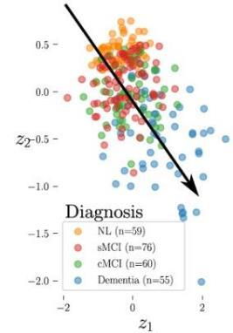
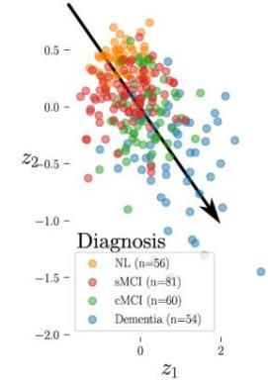
Prediction from latent space
training
testing
Joint modeling of
- Brain imaging:
Structural (T1 MRI)
Molecular (FDG-PET + Amy-PET)
- Socio-demographic factors
- Clinical scores
Accuracy (SD)
Antelmi, Ayache, Robert and Lorenzi, ICML 2019
Notes:
Et ici on voit la representation latent que on obtient quand on optimise le modele sur des donnees reels.
On peut noter que meme si le modele est agnostique de la diagnostique, on arrive a obtenir une representation latente qui est fortemente associée aux different etats cliniques de la maladie, et qui amene a une tres bonne differentiation entre groups cliniques. Cette representation est consistente soit dans les donnees de entreinement, soit dans les donnees de validation

Slide 23
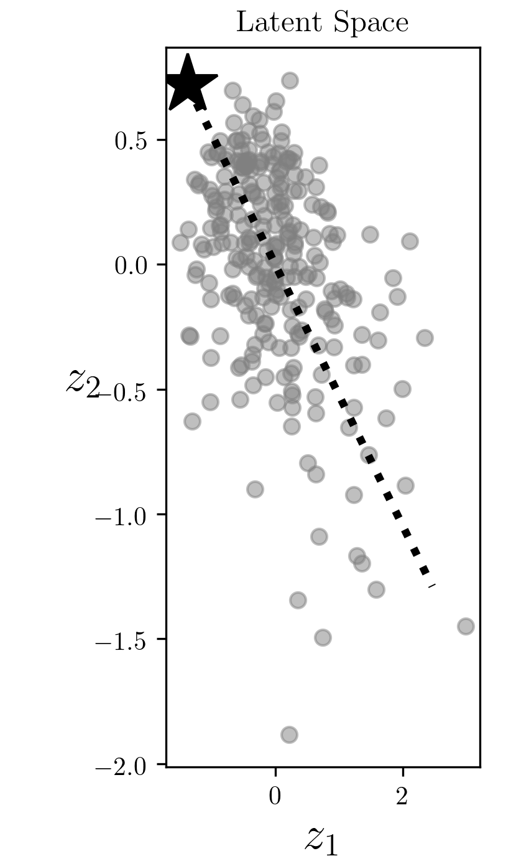
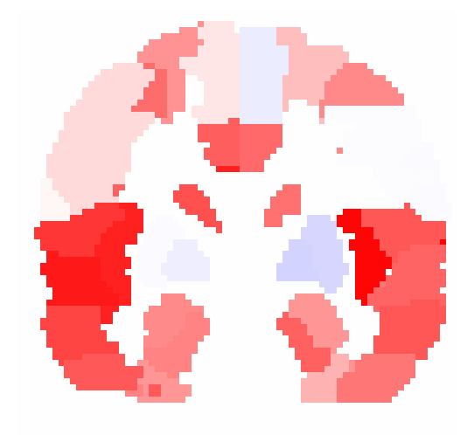
Generation from latent space
healthy
Atrophy abnormality (MRI)
Metabolism abnormality (FDG)
Amyloid abnormality (AV45)
pathological
Patient’s latent status
Improved interpretability
Multi-channel: working with missing data/data imputation
Simulations for clinical trials
Antelmi, Ayache, Robert and Lorenzi, ICML 2019
Notes:
En plus, grace a la formulation generative du modele, on peut genere des cartes de pathologie associées au etat latent.
Cette proprieté est tres interessante pour interpreter le modele, et pour l’exploration de la variabilitée associé aux donees, pour example pour simuler des jeux des donnees pour des essays cliniques.

Slide 24
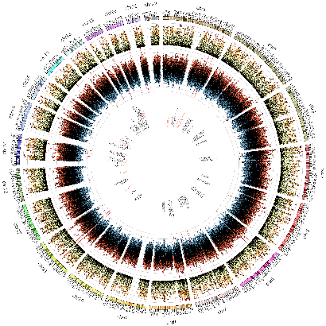
Another illustration: multivariate Imaging-genetics
Genome
Atrophy profile from brain imaging
Partial least squares
association
639 individuals
401 healthy
238 Alzheimer’s
TRIB3 gene (significant on testing cohort)
neuronal cell death,
modulation of PSEN1 stability,
interaction with APP.
Lorenzi, Altmann, Gutman, Wray, Arber, et al; PNAS, 115 (12), 2018
Notes:
En s’appuyant sur des methodologies similaires, on aussi demontré comme obtenir une representation conjointe de l’atrophie du cerveau, et des variation genetiques sur le genome entiere.
Grace aux regions genomiques associées au profile pathologique du cerveu, on est arrivés a cibler un gene, TRIB3, prometteur pour expliquer certains mechanisms de la pathologie liés a la morte neuronale et a la production de la proteine amyloide.

Slide 25
Introduction
Integrating heterogeneous biomedical measures
Latent variable models provide powerful discovery tools
Specific properties needed: scalability, flexibility, interpretability
Curse of dimensionality and generalization:
Synergy between data scientists, biologists and clinicians
Notes:
En definitive, les models a variables latents sont des outils tres puissants pour integrer des données tres complexes et heterogenes.
Du a la complexité des donnees, c’est tres critique de se focaliser sur la scalabilité, flexibilité de modelisation et interpretabilité des resultats.
Et, encore plus important, est la collaboration avec cliniciens et biologistes pour assurer la plausibilité et generalisation des resultats.

Slide 26
Challenges
Introduction
- How to integrate heterogeneous biomedical measures?
- How to integrate the temporal dimension?
- How to unveil the biological mechanisms of the pathology?
Notes:
On passe maintenaient a etudier comme integrer une composante temporelle dans la modelisation des la maladie

Slide 27
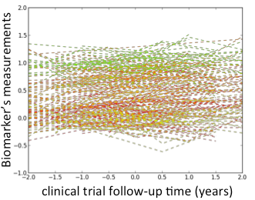
Modeling the natural history of neurodegeneration
Introduction
Hypothetical model
The reality
?
abnormality
Assessing
Patient severity
Drugs effect
Disease time (15-30 years)
Clinical trial time (few years)
Large time span
Short time span
Notes:
On a vu tout a l’heure que on a des models hypotetiques de l’evolution de la maladie sur tout l’hystoire naturelle de la pathologie.
En pratique, quand on travaille sur les donnees reels on se trouve avec ce que on montre a droit, ca veut dire le spaghetti plot.
Une tres forte variabilité des measures dans le temps at entre les patients, et sourtout une echelle du temps tres courte, associée a la durée de l’etude clinique.
Ce que on voudrait faire, est de recontruir les modeles hypothetiques de gauche a partir des donnees de droite.
Ca serait tres utile pour estimer l’etat pathologique du patient, et pour la suivi dans les etudes cliniques.

Slide 28
Statistical disease progression model
Introduction
Patient C
Patient B
Biomarker X
Patient A
Start clinical trial
End clinical trial
time
Lorenzi, Filippone, Frisoni, Alexander & Ourselin, NeuroImage, 2017
Notes:
On parte de spaghetti plot et on fait des hypotheses sur l’evolution de la maladie.

Slide 29
Statistical disease progression model
Introduction
Patient C
Patient B
Biomarker X
Modeling contraints
smoothness
monotonicity
Patient A
Start clinical trial
End clinical trial
time
Lorenzi, Filippone, Frisoni, Alexander & Ourselin, NeuroImage, 2017
Notes:
Pour example, on sait que la pathologie est une phenomene lisse qui change lentement au cours du temps.
Et, plus important, la pathologie evolue de la normalité a l’abnormalité sans pouvoir revenir arriere. Ca veut dire que la progression est monotone.

Slide 30
Statistical disease progression model
Introduction
Patient C
Patient B
Biomarker X
Modeling contraints
smoothness
monotonicity
Patient A
Start clinical trial
End clinical trial
time
Lorenzi, Filippone, Frisoni, Alexander & Ourselin, NeuroImage, 2017
Notes:
Avec ces contraints, on peut estimer un changement de l’axe du temps, pour identifier la configuration des mesures qui va donner la meilleure description par apport a notre hypotheses.

Slide 31
Statistical disease progression model
Introduction
Patient C
Disease progression
Patient B
Biomarker X
Patient A
Start clinical trial
End clinical trial
time
Lorenzi, Filippone, Frisoni, Alexander & Ourselin, NeuroImage, 2017
Notes:
On peut aussi interpreter les parameters du model, pour example les parameters du temps associés a chaque sujet, pour mieux comprendre l’etat pathologiques associés aux patients.

Slide 32
Statistical disease progression model
Introduction
Patient C
Disease progression
Disease stage Patient B
Patient B
Disease stage Patient C
Biomarker X
Patient A
Start clinical trial
End clinical trial
time
Lorenzi, Filippone, Frisoni, Alexander & Ourselin, NeuroImage, 2017

Slide 33
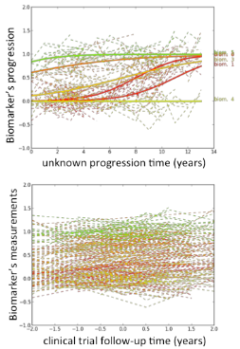
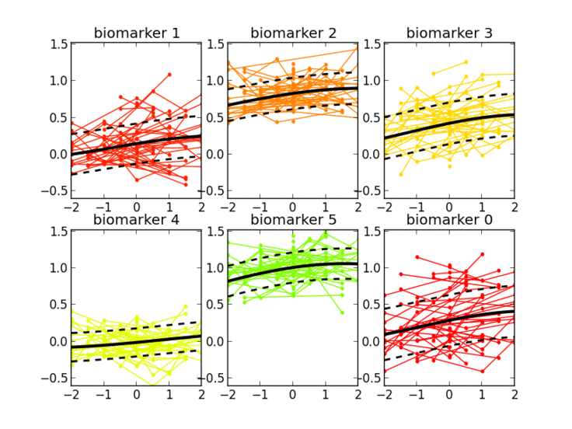
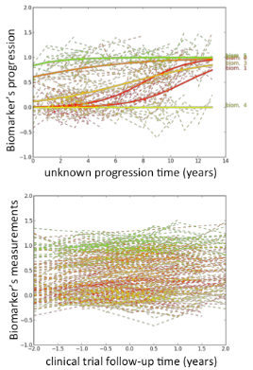
Statistical disease progression model
via monotonic Gaussian Processes (GP)
Introduction
Short term data
Estimated long term progressions
abnormality
time
Multivariate non-parametric random effects modeling
Monotonic GP [Riihimäki & Vehtari, PMLR, 2010; Lorenzi & Filippone, ICML, 2018]
Time reparameterization [Jedynak et al, NeuroImage 2012; Durrleman et al, IJCV, 2013; Schiratti et al, NIPS 2015]
Lorenzi, Filippone, Frisoni, Alexander & Ourselin, NeuroImage, 2017
- 33
Notes:
Et ici je vous montre ce type de modele en action. Vous voyez que a partir des spaghetti plot, l’axe du temps change avec l’optimisation du modele, pour reconstruir les curves monotones associées.
On a proposé de formuler ce probleme comme un modele a effects aleatoires, ou l’effect fixe est un Processus Gaussien avec un contrainte de monotonicité. Cette parameterization nous garantie une forte flexibilitée dans la modelisation, ainsi que la possibilité de tenir en compte de l’incertitude associée aux donnees.
Et, comme on a vu, on inclue une reparameterization de l’axe du temps.

Slide 34
Highlighting dynamics and relationship between biomarkers
200 training subjects
- 67 healthy
- 75 AD
- 53 MCI converted
- 5 healthy converted
5 years observational time
severity
Metabolism + Amyloid
years
years
severity
Cognition
years
years
years
severity
Brain
Volumes
years
years
years
years
Lorenzi, Filippone, Frisoni, Alexander & Ourselin, NeuroImage, 2017

Slide 35
In-silico model of brain pathology
Representing the full disease process
- Structure
MRI
- Hypometabolism
FDG PET
- Clinical status
ADAS 11, MMSE, ...
space
(3D coord)
time
voxels’ intensities
space, time
Lorenzi, Ziegler, Alexander & Ourselin, IPMI 2015
- 35
Notes:
Il y a deja une literature importante sur ce sujet, mais le probleme beaucoup plus complexe est l’application de ce principle pour modeliser des donnees complexes, comme les images du cerveau dans de grandes bases des donnees.
Ce probleme est fondamentale pour obtenir une description complete de la pathologie dans le cerveau a nivea des changements structurels, fonctionnels, et moleculaires.

Slide 36
In-silico model of brain pathology
brain voxels
Temporal sources
Sparse spatial maps
.
N individuals
=
…
…
Monotonic GPs
Efficient formulation through stochastic variational inference:
Random feature expansion for GP regression [Cutajar et al, ICML 2017]
Monotonic constraint in deep GP [Lorenzi & Filippone, ICML 2018]
Variational dropout for sparsity and model selection [Kingma et al, NIPS, 2015; Molchanov et al, ICML 2017]
Abi Nader, Ayache, Robert and Lorenzi, under review, arXiv:1902.10952
- 36
Notes:
On propose de resoudre ce probleme par la factorisation des donnees d’imagerie dans le produit des sources temporelles, des GP monotones comme on a vu tout a l’heure, et des cartes spatielles associées.
En particulier, on impose un contraint de parsimonie sur les cartes pour cibler seulement les regions les plus pertinents.
On peut demontrer que malgré la grande dimensionalité et le nombre des parameters du probleme, on peut optimiser ce genre des modeles de facon tres efficace grace a l’inference variationelle stochastique

Slide 37
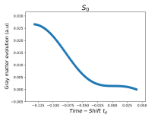
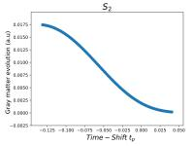
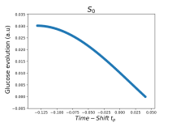
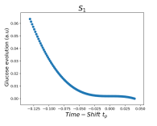
In-silico model of brain pathology
MRI (atrophy)
FDG-PET (hypometabolism)
Grey matter
concentration
Metabolism
reparameterized time
reparameterized time
Abi Nader, Ayache, Robert and Lorenzi, under review, arXiv:1902.10952
Notes:
Et avec ce modele on peut pour example identifier des dynamiques differentes soit d’atrophie, soit de hypometabolism, avec les regions les plus affectées.
Donc ce modele nous permet de intepreter les changements de la maladie dans les echelles plus fines de l’espace et du temps.

Slide 38
In-silico model of brain pathology
572 individuals
131 healthy
320 impaired
121 Alzheimer’s
5 years max follow-up
abnormality
Lorenzi, Ribaldi & Frisoni. ADPD 2019
- 38
Notes:
Grace a modeles de ce type, on peut finalement reconstruir une progression de la maladie sur plusieurs annees, jusqu’au 20 ans, meme en partant de donnees definis initiallement sur 5 ans seulement.
En particulier on arrive a identifier les progressions des facteurs fondamentales de la maladie: la perte de matiere grise, l’accumulation de proteines toxiques, amyloide et tau, et l’hypometabolism

Slide 39
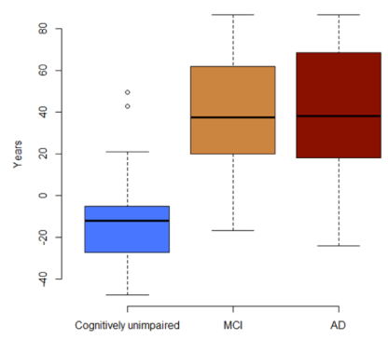
Neurodegeneration model as reference for independent studies
Geneva Memory Clinic cohort (91 individuals)
15
5
0
-5
Predicted disease stage (years)
Most likely
time point?
test subject
scan X scan Y
Lorenzi, Ribaldi & Frisoni. ADPD 2019
- 39
Notes:
Une fois que on a identifié ce modele, on peut l’utiliser comme reference statistique pour evaluer le degré de pathologie dans des patients de cohortes independents.
En particulier, en connaissant les images de un patient a un instant donné, on peut identifier dans quel instant du temps il se trouve par apport au modele.
Ici vous voyez les predictions sur une cohort clinique, acquise dan l’hopital de Geneve en suisse. Le modele permets de identifier une forte separation dans la diagnostique de la maladie, et donc nous fournis un outil de support pour la diagnostique a partir des donnees complexes comme les images cerebrales.

Slide 40
gpprogressionmodel.inria.fr
Thanks to Inria SED Team
Julia Elizabeth Luna,
Thibaud Kloczko,
David Rey
Notes:
Et maintenaient on est en train de faire un gros effort pour permettre au cliniciens et chercheurs de utilisers ces outils de facon liber.
A la page gpprogressionmodel.inria.fr on peut deja appliquer ces modeles sur son propre jeux de donnees et recevoir les resultat directement a travers de un lien.
Plus en plus de notre recherche sera a disposition sur ce site dans le futur.

Slide 41
Challenges
Introduction
- How to integrate heterogeneous biomedical measures?
- How to integrate the temporal dimension?
- How to unveil the biological mechanisms of the pathology?
Notes:
Les modeles que je vous ai montré sont tres puissants mais ils ont plutot un focus predicitf et descriptif.
Donc, ils nous permettent pas de comprendre les mechanismes biologiques de la maladie.

Slide 42
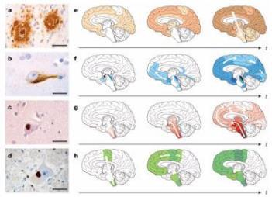
Neurodegeneration as prion-like disease across brain architectures
Alzheimer’s (Amyloid-β)
Alzheimer’s (Tau)
Parkinson’s (α-Synuclein)
ALS (TDP-43)
Mechanisms still unclear!
Modeling and inference of disease dynamics?
From Jucker and Walker, Nature, 2013
Notes:
Ce probleme est de plus en plus actuel, car il y a une forte evidence que differents types de neurodegeneration soit liées a la propagation de proteines toxiques a travers de l’architecture du cerveau.
La modelisation de ces dynamiques est fondamentale pour la comprehension de la maladie, mais le probleme est que le mechanismes de propagation sont toujours pas clairs, et on n’a pas des modeles dynamiques satisfasaint pour expliquer ces phenomenes complexes

Slide 43
Data-driven inference of propagation dynamics
Gaussian processes
X₁
X₂
X₁
X₂
Brain area 1
Brain area 2
time
time
Garbarino & Lorenzi , IPMI 2019
Notes:
Recemment on a proposé und’etendre notre modelisation par processus Gaussiens pour modeliser ce genre des phenomenes.
En lieu de utiliser des contraints de monotonie on impose cette fois des contraints plus complexes definis par des systemes de equations dynamiques.

Slide 44
Data-driven inference of propagation dynamics
Gaussian processes
spread
X₁
X₂
X₁
X₂
accumulation
accumulation
Brain area 1
Brain area 2
time
time
area j
Dynamical System Modeling
area i
D(X,t)_{ij}
dX/dt = D(X,t) X
Garbarino & Lorenzi , IPMI 2019
Notes:
Ces systemes tiennent en compte du phenomene de accumulation de proteine, et la fois de propagation a travers des connections cerebrales quand on atteint des niveaus pathologiqes. La modelisation de ce phenomene est liée a l’estimation des coefficient du systeme dynamique d’echange estre regions cerebrales differents.

Slide 45
Data-driven inference of propagation dynamics
Gaussian processes
spread
X₁
X₂
X₁
X₂
accumulation
accumulation
Brain area 1
Brain area 2
time
time
Dynamical System Modeling
GP for dynamical systems modeling [Lorenzi & Filippone, ICML 2018]
Modeling AV45-PET imaging data
Time reparameterization
dX/dt = D(X,t) X
Garbarino & Lorenzi , IPMI 2019
Notes:
Ce probleme peut etre resul de facon efficate grace a une methodologie que on recemment introduite, ou on peut apprendre des systemes dynamiques toujours par interpolation de processus Gaussiens.
Ici on a applliqué cette methodologie a la modelisation des donnees de accumulation de amyloide mesuré par TEP, et toujours on tient en compte de la reparameterization de l’axe du temps.

Slide 46
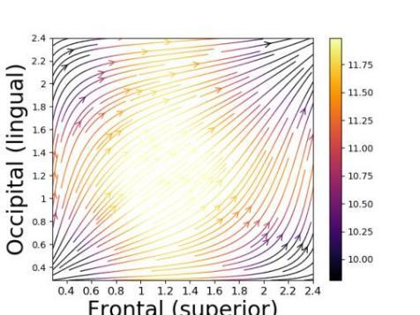
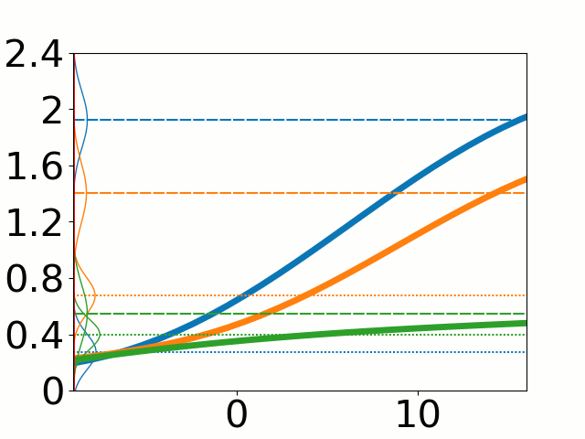
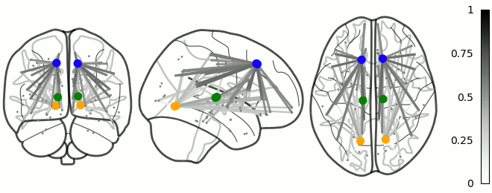
Learned propagation dynamics
1090 individuals
369 healthy
526 impaired
195 Alzheimer’s
X(t)
X(t)
Occipital
Superior frontal
Amyloid concentration
Thalamus
time (years)
Occipital AV45 uptake
Propagation strength: D(X,t)_{ij}
Superior frontal AV45 uptake
Garbarino & Lorenzi , IPMI 2019
Notes:
Et un fois que on a appris le systeme dynamique on peut l’integrer pour obtenir un modele de la variation conjointe des proteines dans differents regions, comme montré ici.

Slide 47
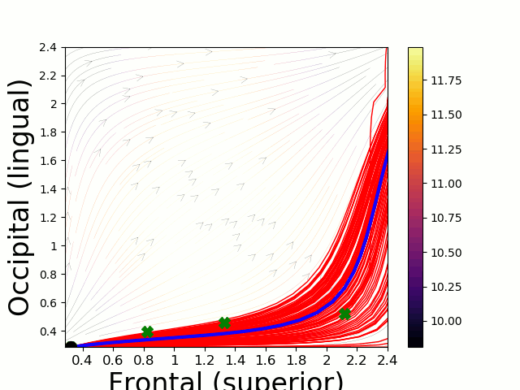
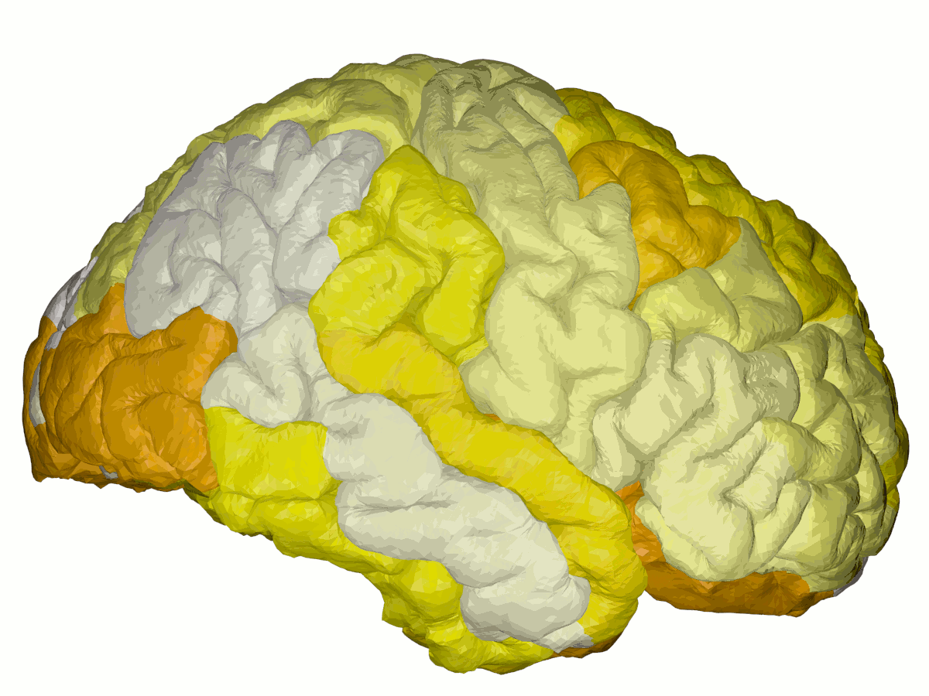
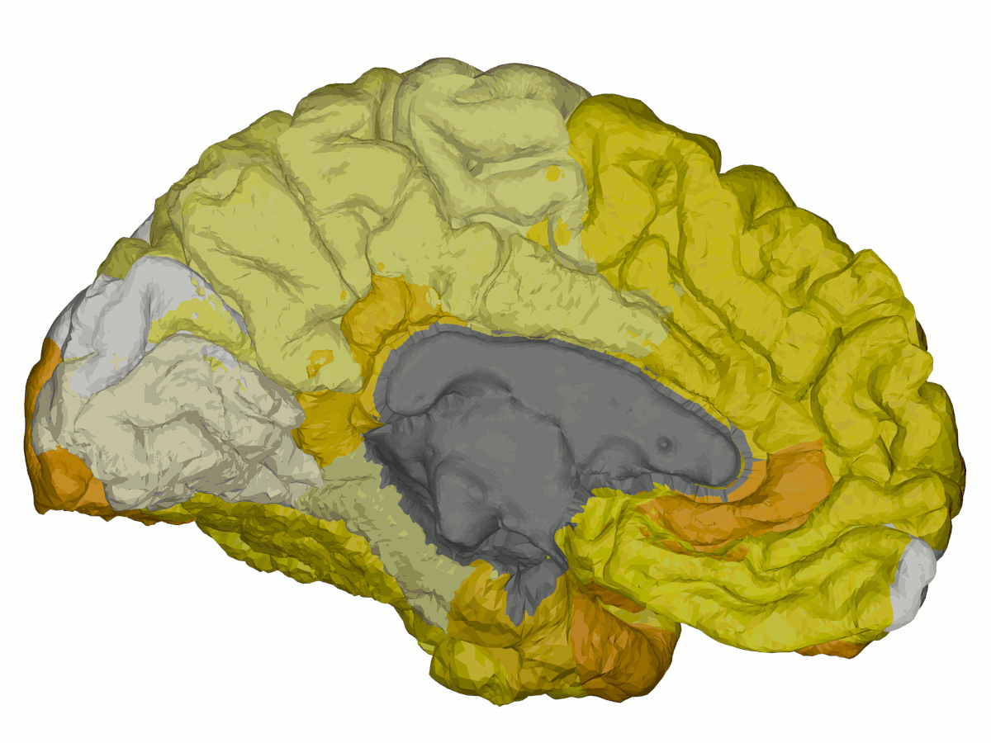
Personalization
Whole brain AV45 uptake
X(t)
Occipital AV45 uptake
Superior frontal AV45 uptake
Observed data
Garbarino & Lorenzi , IPMI 2019
Notes:
Et on peut personaliser le modele, en imposant les conditions initielles representées par le mesures de un patient.
On peut donc evoluer le systeme en teant en compte de l’incertitude des measures, et obenir une prediction de la pathologie dans le futur, qui on a montré etre tres predictive des observations reels dans l’etude clinique.

Slide 48
Introduction
Prediction and interpretation of pathological evolutions
A long-term progression model can be estimated from short-term clinical data
cfr. L’imagerie médicale et apprentissage automatique: vers une intelligence artificielle? Collège de France, 2 may 2018
Biological/Clinical statistical constraints: improved plausibility and reliability
Valuable quantitative tool: diagnosis and clinical trials
Notes:
Donc, aujourd’hui on est en train de estimer l’histoire naturelle de la maladie d’Alzheimer par l’analyse des donnees cliniques a disposition.
La chose fondamentale est la prise en compte des conneissances bilogiques et clinique, comme la monotonie et les systemes dinamiques, pour ameliorer la plausibilité et la generalisation des resultats.
Ce genre de models et aujourd’hui capable de fournir des outils importants pour la diagnostique et le support dans les essais cliniques

Slide 49
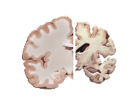
Data science
+
+
Bridging domains through statistical learning
Informatics, Mathematics, Biology, Medicine
Potential for great discoveries through Big Data
Notes:
En definitive, j’espere de vous avoir convaicus de l’importance de la science des donnees pour etablir des liens entre differents domaines, de la mathematique jusqu’au la biologie et medicine.
Et l’apprentissage sera de plus en plus important quand on aura a disposition des bases des donnees de plus en plus large, graces aux initiatives de partage de donnees.

Slide 50
mNC³
UCA-Ville de Nice
Young Researcher award
Meta-ImaGen
S. Garbarino
S.S. Silva
N. Ayache
P. Robert
V. Manera
UCA MDLab
Brain-Heart
C. Abi Nader
L. Antelmi
M. Milanesio
J. Banus
M. Sermesant
A. Altmann
M. Filippone
F. Ribaldi
G.B. Frisoni
B. Gutman

Slide 51
Thank you!
Notes:
explicitly highlight the underlying biology of macroscopic processes, such as brain atrophy, by identifying interacting sets of genes that are jointly associated with the phenotype. Multivariate GWA studies offer the potential to shed light on the complex genotype-phenotype relationship, and may thus highlight novel links between brain physiology and biological as well as molecular functions.

Slide 52
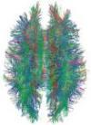
Brain architecture: structural connectivity across anatomical areas
area 1
area 2
area N
area 1
area 2
+
area N
A proxy for protein deposition: data collections of longitudinal AV45-PET amyloid scans
Subject 1
No consistent definition of time axis
No clear model dynamics
Subject 2
Baseline 6 months 1 year
time

Slide 53
Latent variable modeling of multivariate data
Imaging
~ 10⁵ voxels
?
Patient’s latent
status
Genetics
~ 10⁶ single nucleotide plymorphisms (SNPS)

Slide 54
Latent variable modeling of multivariate data
~10⁶ SNPs
~10⁵ brain features
X
Y
N individuals
N individuals
…
f(X)
g(Y)
maximal association
f(X) g(Y)
f(X)
Correlation
Canonical Correlation Analysis
Covariance
Partial Least Squares
g(Y)

Slide 55
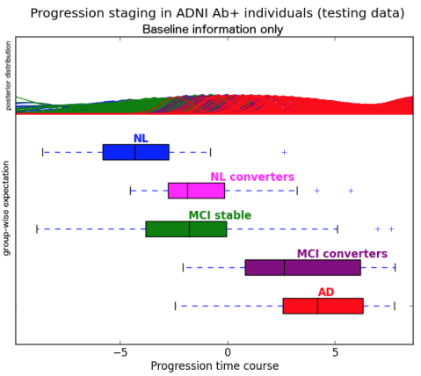
Predictions in testing data
585 testing subjects
- 74 healthy
- 145 AD
- 106 MCI converted
- 17 healthy converted
- 243 MCI stable
Accuracy
89% AD vs NL
82% MCIc vs MCIs
83% NL vs NLconv
(years)
Lorenzi et al. NeuroImage, 2017 --- Lorenzi & Filippone, ICML, 2018

Slide 56
Challenges
Introduction
- How to integrate heterogenous biomedical measures
- How to analyse private healthcare data collected worldwide?
- How to predict pathological evolution for a given individual?
Notes:
Alzheimer’s disease is a complex multifactorial pathology with a strong genetic component.
However, beside a handful of established genes, little is still known about the genetic influence on the AD phenotype

Slide 57
Big Data in medicine
Single hospital: 100s – 1’000s patients
Data from many hospitals needed
Access to multiple centers data
falls into General Data Protection Regulation (GDPR):
Privacy, confidentiality, security, ...
Data cannot be gathered in a single centre!
Standard learning algorithms cannot be used in multicentric data

Slide 58
Big Data in medicine
Circumventing the problem of data access
Federated-analysis (or meta-analysis)
Is the association significant?
No data sharing
Ok for standard statistical testing (p-values, effect size)
No complex modeling possible
Hospital | 1 | 2 | 3 | 4 | …
Answer | yes | yes | no | yes | …
Meta-answer: yes

Slide 59
Advanced Data Science through federated learning
C₃
C₂
…
C₁
C_{N}
Silva, Gutman, Romero, Thompson, Altmann and Lorenzi. arXiv:1810.08553, 2018

Slide 60
Advanced Data Science through federated learning
C₃
C₂
…
C₁
C_{N}
Parameters
are computed locally
Silva, Gutman, Romero, Thompson, Altmann and Lorenzi. arXiv:1810.08553, 2018

Slide 61
Advanced Data Science through federated learning
C₃
C₂
…
C₁
C_{N}
Parameters
are shared
Silva, Gutman, Romero, Thompson, Altmann and Lorenzi. arXiv:1810.08553, 2018

Slide 62
Advanced Data Science through federated learning
C₃
C₂
…
C₁
C_{N}
A federated model is learned
Silva, Gutman, Romero, Thompson, Altmann and Lorenzi. arXiv:1810.08553, 2018

Slide 63
Advanced Data Science through federated learning
C₃
C₂
…
C₁
C_{N}
The federated model is shared
Silva, Gutman, Romero, Thompson, Altmann and Lorenzi. arXiv:1810.08553, 2018

Slide 64
Advanced Data Science through federated learning
C₃
C₂
…
C₁
C_{N}
The procedure is iterated
Silva, Gutman, Romero, Thompson, Altmann and Lorenzi. arXiv:1810.08553, 2018

Slide 65
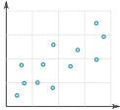
Federated analysis toolkit
A methodology for distributed
=
Linear modeling
Matrix factorization
Allows a federated framework for several key statistical operations:
Data standardization, accounting for covariates, dimensionality reduction, ...
Silva, Gutman, Romero, Thompson, Altmann and Lorenzi. arXiv:1810.08553, 2018

Slide 66
Federated analysis of subcortical brain regions in dementia
ADNI | PPMI | UK Biobank | Miriad
Alzheimer’s | Parkinson’s | Healthy | Alzheimer’s
802 | 232 | 208 | 68
Projection on latent components
Brain subcortical components
Silva, Gutman, Romero, Thompson, Altmann and Lorenzi. arXiv:1810.08553, 2018

Slide 67
Challenges
Introduction
How to analyse private healthcare data collected worldwide?
Answer from Statistical Learning:
Advanced statistical modeling can be compatible with Data privacy and anonymity
Federated learning applies for simple linear models as well as for more complex ones (e.g. neural networks or Gaussian processes)
Future research needed for improving data security, data transfer bottlenecks, modeling flexibility
Notes:
Alzheimer’s disease is a complex multifactorial pathology with a strong genetic component.
However, beside a handful of established genes, little is still known about the genetic influence on the AD phenotype

Slide 68
Random effects modeling
Individuals
biomarkers’ observations
Lorenzi et al. NeuroImage, 2017; Lorenzi & Filippone, ICML, 2018

Slide 69
Random effects modeling
Individuals
biomarkers’ observations
Fixed effect
Lorenzi et al. NeuroImage, 2017; Lorenzi & Filippone, ICML, 2018

Slide 70
Random effects modeling
Individuals
biomarkers’ observations
Random effect
+ observational noise
Lorenzi et al. NeuroImage, 2017; Lorenzi & Filippone, ICML, 2018

Slide 71
Random effects modeling
Individuals
biomarkers’ observations
Subject-specific time reparameterization
Lorenzi et al. NeuroImage, 2017; Lorenzi & Filippone, ICML, 2018

Slide 72
Random effects modeling
df/dt>0
Individuals
biomarkers’ observations
Subject-specific time reparameterization
Formulation through Gaussian process regression with constraint on dynamics
Lorenzi et al. NeuroImage, 2017; Lorenzi & Filippone, ICML, 2018

Slide 73
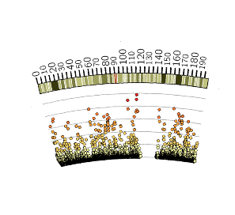
Multivariate Imaging-genetics modeling
PLS statistical result
From 1’000’000 to 148 variants
Meta analysis on gene annotation databases
p relevant
locus
proximal areas (+/- 5kbp)
Significance (p-value)
training testing
TRIB3
neuronal cell death,
modulation of PSEN1 stability,
interaction with APP.
TM2D1 | 0.005 | 0.053
IL10RA | 0.107 | 0.620
TRIB3 | 0.003 | 0.003
ZBTB7A | 0.036 | 0.913
LYSMD4 | 0.000 | 0.206
CRYL1 | 0.621 | 0.118
FAM135B | 0.000 | 0.559
... | … | …
Lorenzi, Altmann, Gutman, Wray, Arber, et al; PNAS, 115 (12), 2018

